Slide 1
夥伴商店發展專題
Partner Stores Development
Marcus Chan
商業夥伴拓展經理
Affiliate Development Manager
本簡報中提到的收入等級純屬舉例說明，無意代表美安香港超連鎖™店主的一般收入，也無意表示任何超連鎖™店主皆可賺取同等收入。美安香港超連鎖™店主的成功與否，取決於其在發展事業時的努力、才能與投入程度。The income levels mentioned in the following presentation are for illustration purposes only. They are not intended to represent the income of a typical Market Hong Kong UnFranchise ™Owner, nor are they intended to represent that any given Independent UnFranchise ™ Owner will earn income in that amount. The success of any Market Hong Kong Independent UnFranchise ™ Owner will depend upon the amount of hard work, talent, and dedication which he or she devotes to building his or her Market Hong Kong Business.

Slide 2
HK.SHOP.COM
PartnerStore
夥伴商店

Slide 3
HK.SHOP.COM x 夥伴商店
美安香港
優惠顧客
夥伴商店
超連鎖店主

Slide 5
向著目標 不斷進步

Slide 6
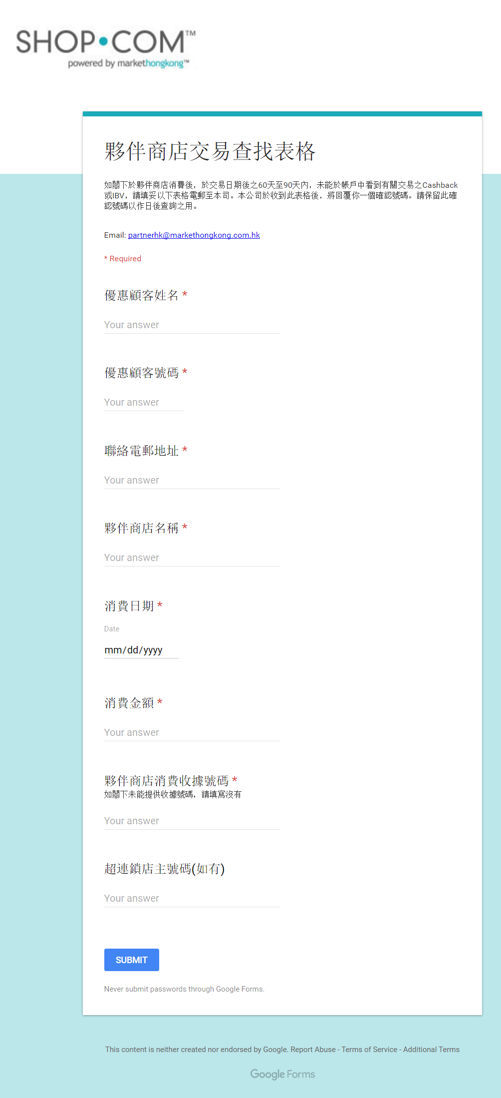
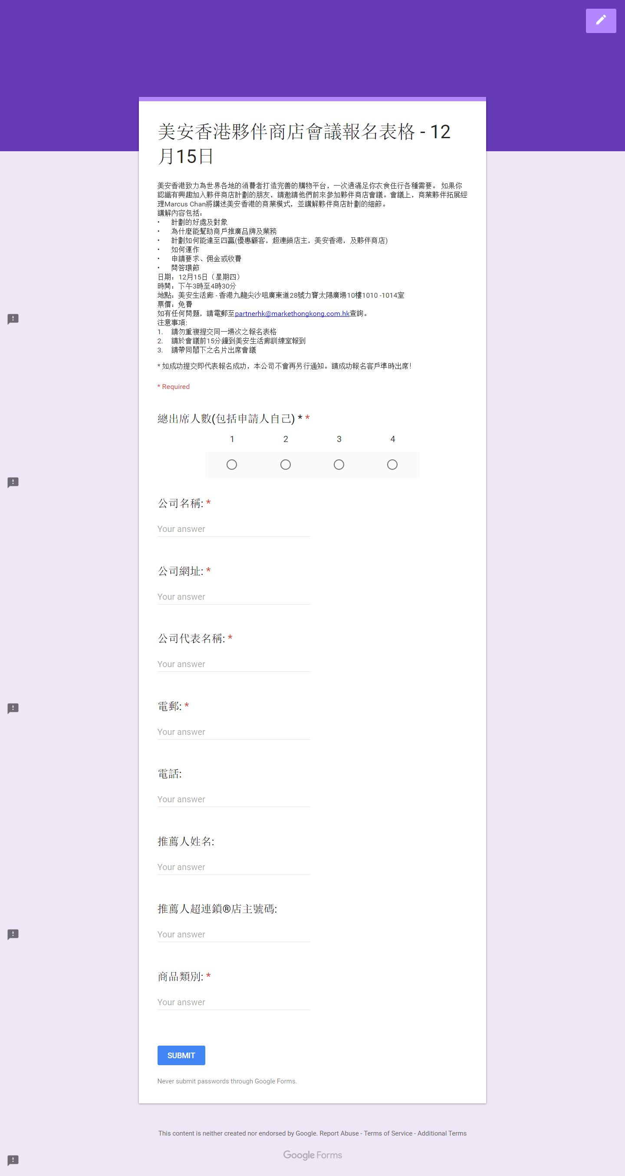
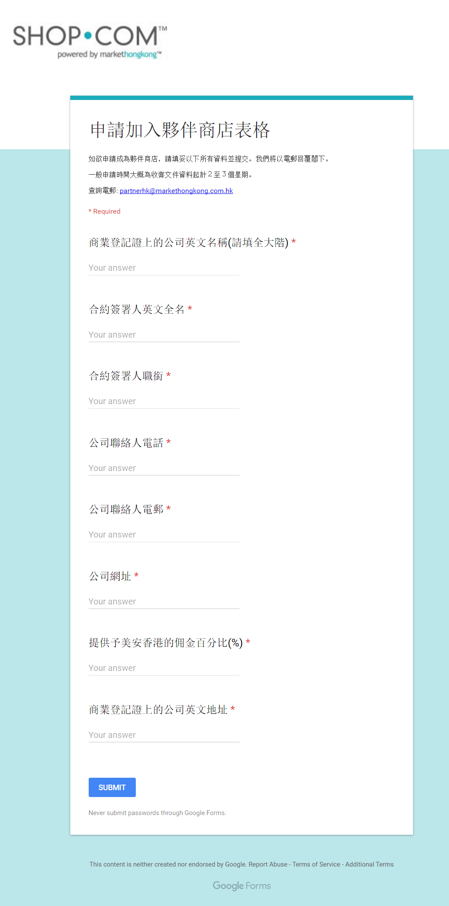
電子化各樣申請表
夥伴商店消費查找表格
夥伴商店會議申請
加入夥伴商店申請

Slide 7
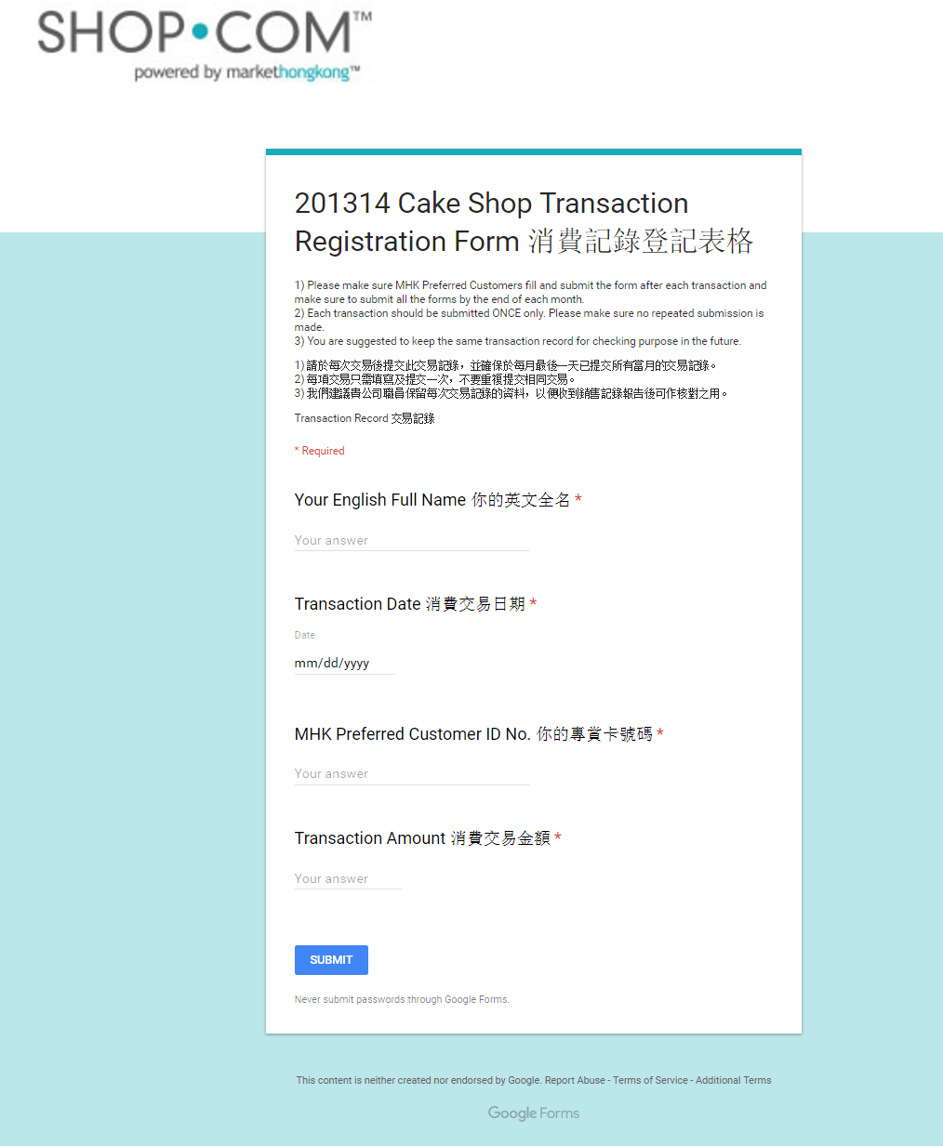
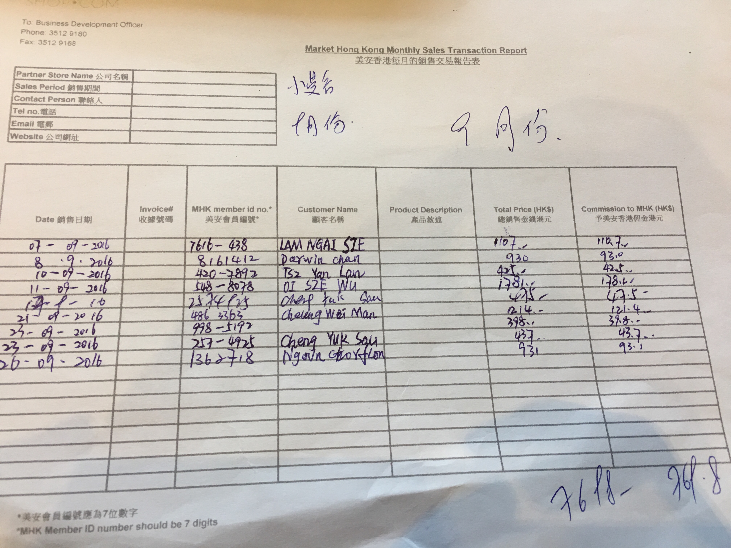
這樣的銷售報告
可以接受嗎？
消費記錄登記表格已電子化

Slide 8
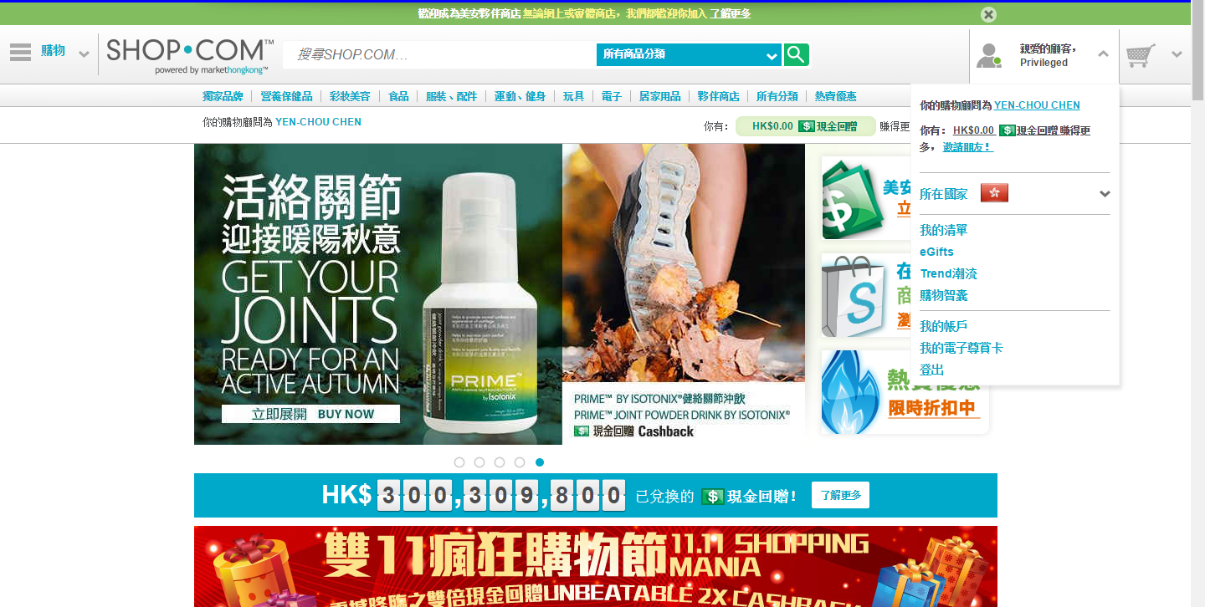

Slide 10
迎新電郵

Slide 11
夥伴商店
商戶版手機應用程式
即將登場 ?!

Slide 12
夥伴商店貼紙貼於實體店外
Notes:
PartnerStore Sticker will be placed in Store

Slide 13
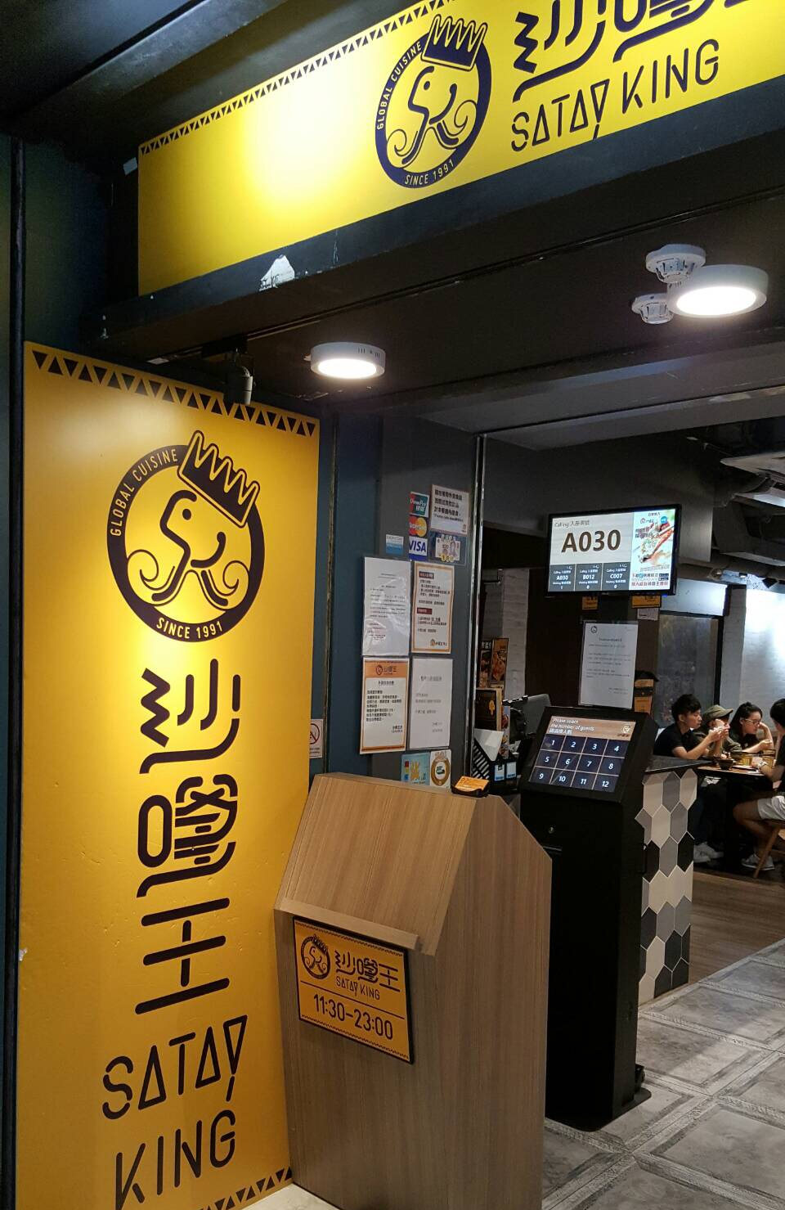
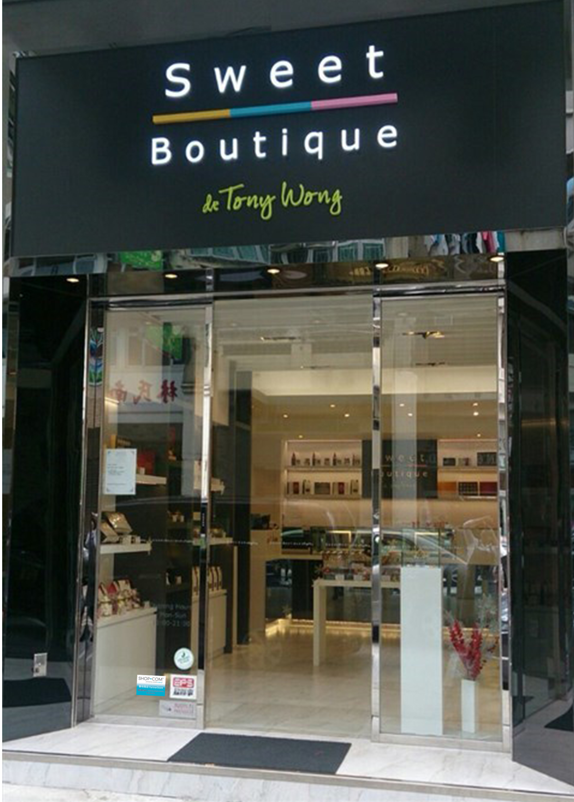
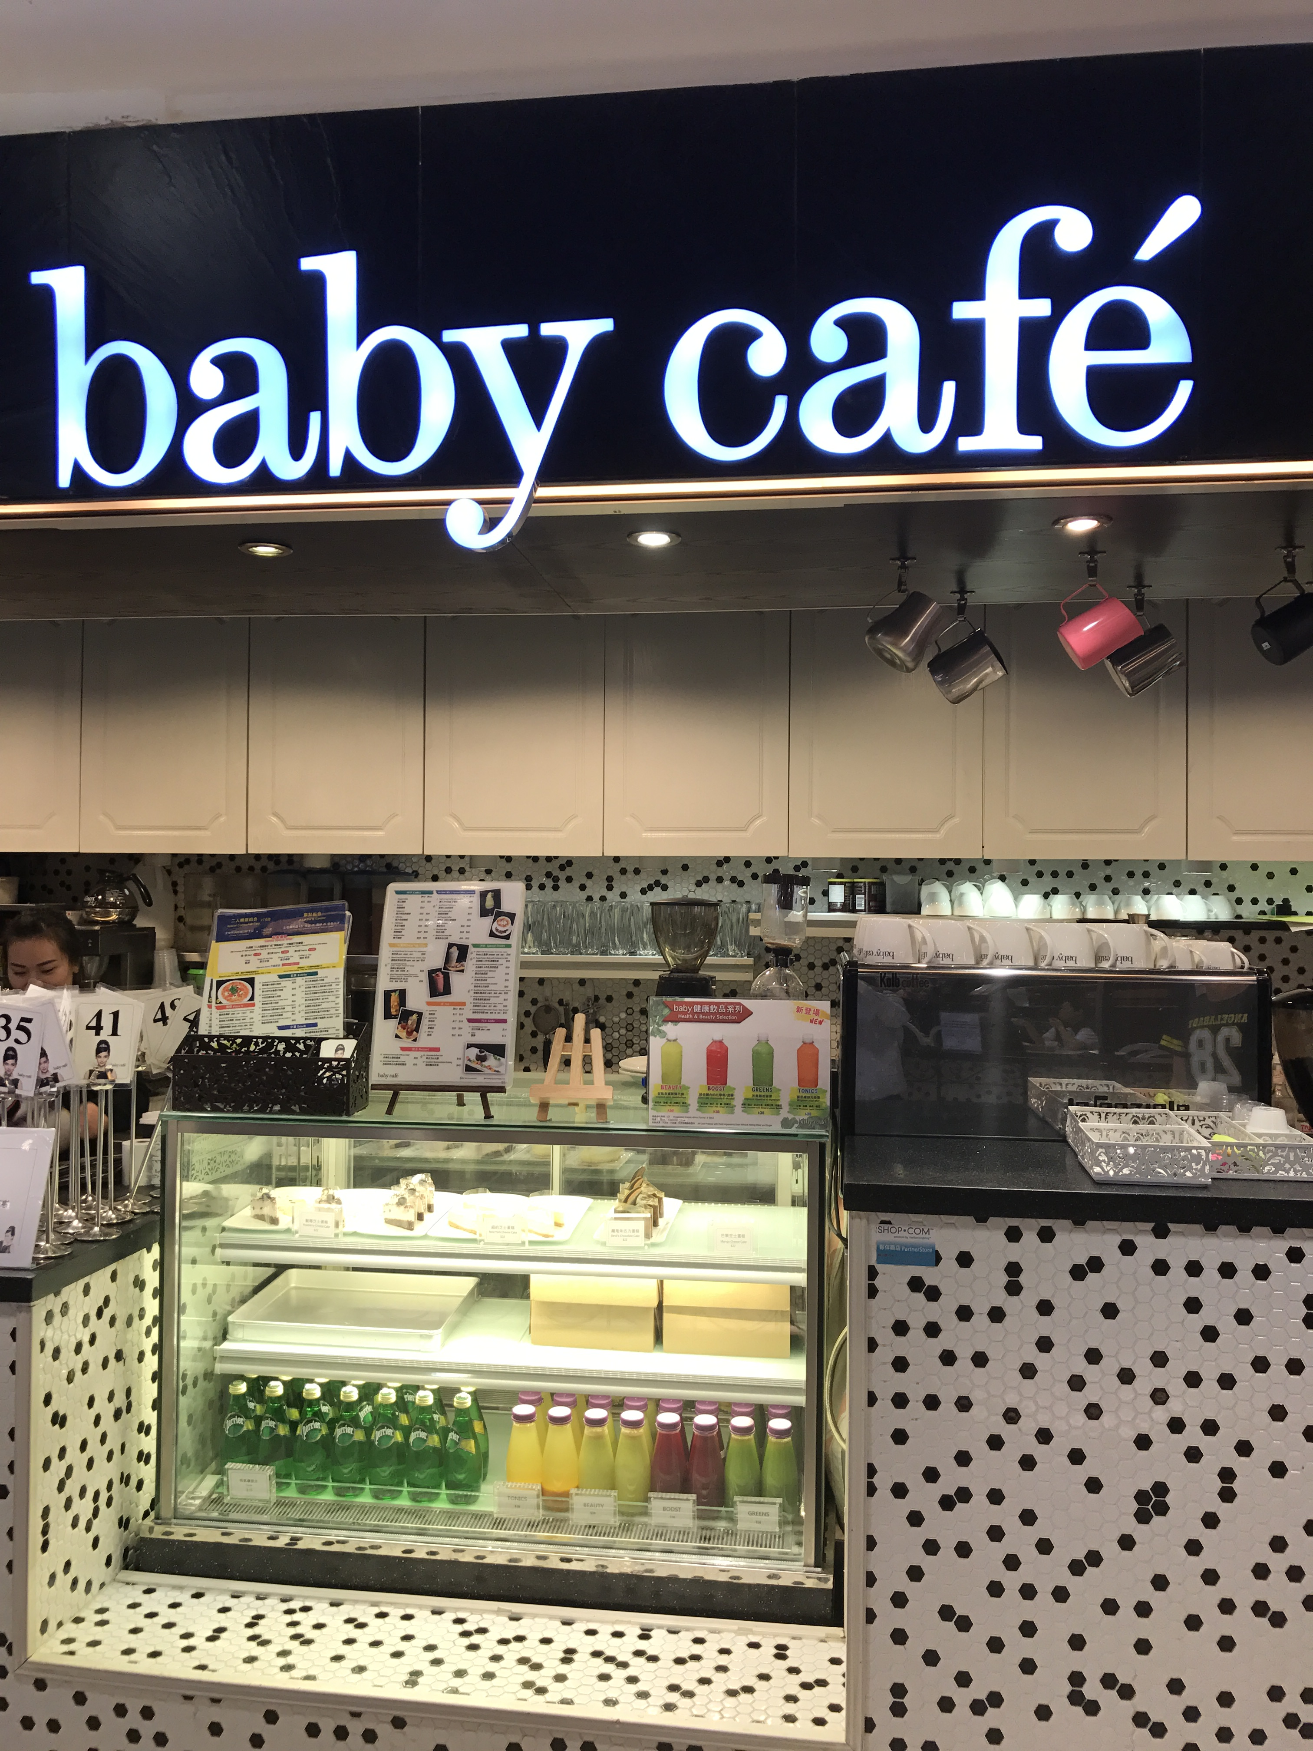

Slide 14
emmanuel f. 是一家專業的美髮及美容院，專門使用天然和有機的產品。
提供可回收的設計家具，讓顧客身處於自然放鬆身心的舒適環境中，享受優質服務。

Slide 15
美安香港大會 獨家優惠
美安會員憑美安領袖訓練會議入場門票到
Emmanuel. F 消費可獲7折優惠
(不包括指甲及脫毛服務)
1. 需出示美安領袖訓練會議入場門票作換領優惠之用
2. 只限星期一至星期四
3. 不可與其他優惠同時使用
4. 有限期至2017年2月28日

Slide 16
美安香港2016年度 (一月至八月)
餐飲業最高銷量本地夥伴商店

Slide 17
美安香港2016年度 (一月至八月)
電子產品業最高銷量本地夥伴商店

Slide 18
美安香港2016年度 (一月至八月)
服飾及美容業最高銷量本地夥伴商店

Slide 19
美安香港2016年度 (一月至八月)
服務業最高銷量本地夥伴商店

Slide 20
美安香港2016年度 (一月至八月)
健康產品業最高銷量本地夥伴商店

Slide 21
強勢夥伴商店 即將登陸HK.SHOP.COM

Slide 22
[網上商店]
一站式網上旅行社服務平台
提供超過282000酒店， 400間航空公司以及自由行套票服務

Slide 23
[網上商店]
全球高級眼鏡市場的領航者，也是全球至今為止銷量最高的眼鏡品牌。
於Ray-Ban香港官方網上商店選購型格太陽眼鏡，可選不同型號、鏡片

Slide 24
[網上商店]
全球著名運動品牌
主要生產運動鞋、運動服裝、體育用品，以自己的品牌銷售，包括 Nike、Air Jordan、Nike Golf 、Team Starter

Slide 25
[網上商店]
亞洲化粧品零售業的翹楚。以「一站式化粧品專門店」概念，為顧客提供多元化的優質產品。
銷售逾700個品牌產品，合共超過17,000產品，包括護膚品、香水、化粧品、護髮及身體護理產品、美容營養食品、以至專有品牌及獨家代理的名牌產品

Slide 26
[網上商店]
8度海逸酒店​是海逸國際酒店集團管理的酒店
提供舒適雅致的客房，豪華寬敞的酒店套房，設計獨特的酒店大堂，各具特色的餐廳及酒吧，多功能會議及宴會場地，配合各類完善的設施及體貼入微的服務，定能令住客體驗既舒適又方便的香港酒店住宿享受。

Slide 27
美安大會 獨家優惠
即將推出
8度餐廳 (酒店大堂)
點心自助午餐(週一至週五，公眾假期除外) : 美安會員尊享8折優惠
下午茶套餐 : 美安會員尊享8折優惠
自選午餐: 美安會員尊享85折優惠
芒果拿破崙(1磅) : 美安會員尊享85折優惠
*優惠有限期至2017年3月31日
3%
現金回贈
4% IBV
Notes:
Café 8 Degrees (G/F)
All-You-Can-Eat Dim Sum Lunch Buffet (Monday – Friday, except public holiday) 20% discount
Afternoon Tea Set 20% discount
A la carte Lunch Menu 15% discount
Mango Napoleon 1lb Whole Cake 15% discount

Slide 28
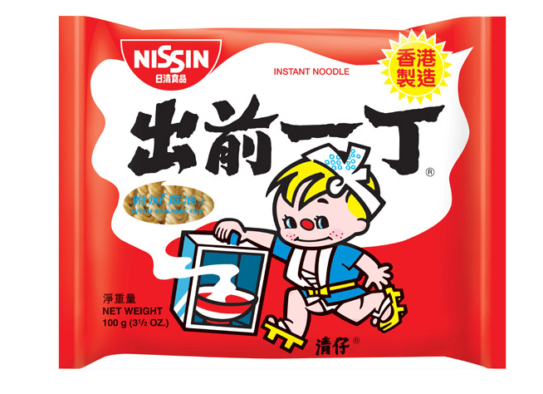

Slide 29
[網上商店]
是一間提供即日送貨服務的網上超級市場
售賣優質的糧油雜貨及生活用品。你可簡易地在網上隨時隨地購買心儀產品，選擇合適的送貨時段，並透過受認證的付款平台結帳，簡單方便又安全。

Slide 30
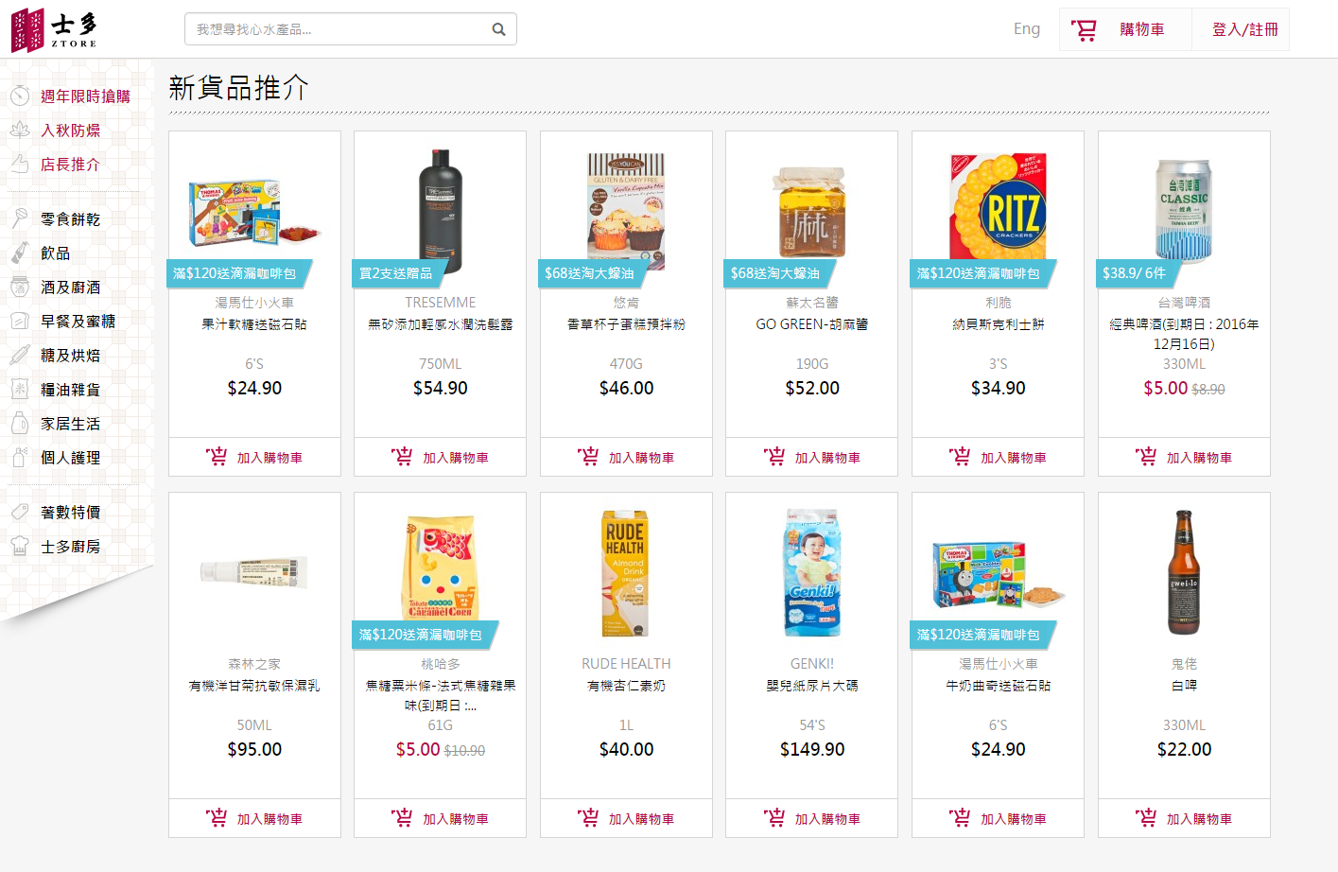

Slide 31
關於士多 ZTORE.com
成立於2015年的初創公司, 投資超過２千萬
全港首間最快即日送貨的網上超市
數萬呎中央倉庫即日付運到全港各地
May 2015
成立
Nov 2015
正式開業www.ztore.com
Now
50+ 員工
6,000+ 種產品

Slide 32
超過6000種產品的

Slide 33
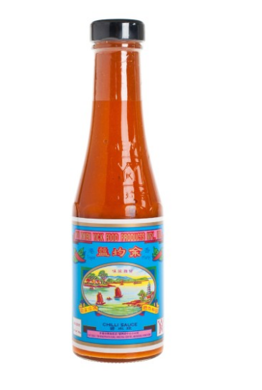
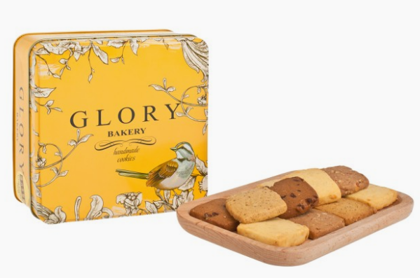
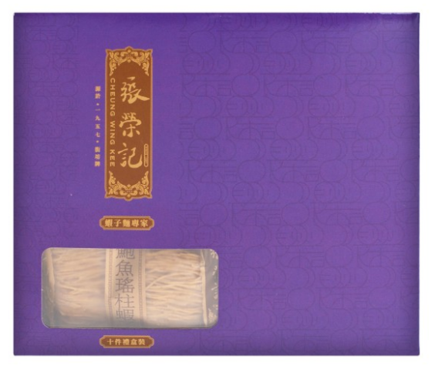
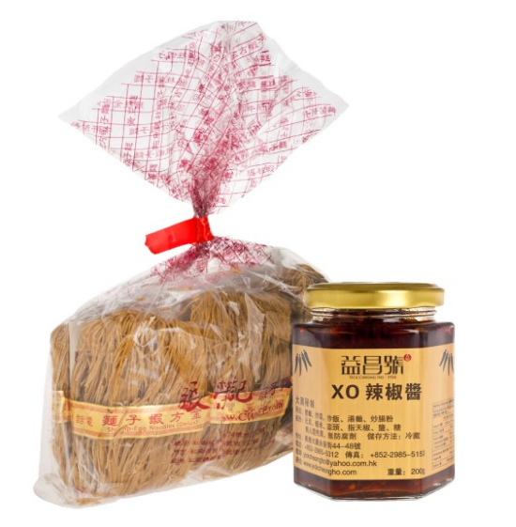
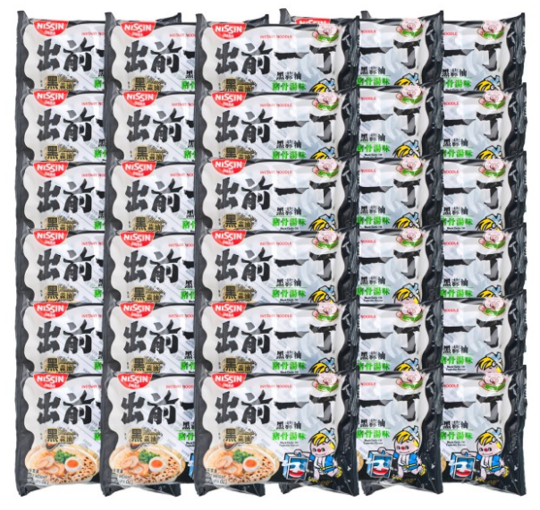
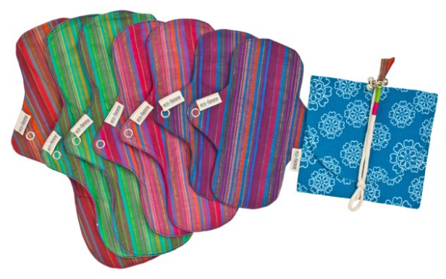
士多ZTORE產品種類
一般常見品牌/超市貨品
糧油雜貨
零食餅乾
飲品
酒類
早餐及蜜糖
烘焙用品
家居生活用品
個人護理產品
士多ZTORE 特色產品
香港製造
本土手工餅
手工啤酒
原箱優惠
天然清潔用品
手工皂/天然身體護理產品

Slide 34
美安香港大會 獨家優惠

Slide 35
1. 只需繼續你每天正常會做的事
2. 即時賺取現金回贈
3. 累積BV及IBV點數
4. 達成購物年金
5. 轉消費為收入
記住：購物是快樂的

Slide 36
特別鳴謝夥伴商店贊助:

